Slide 1
Physically Based Rendering From Theory to Implementation
Chapter 4 : PRIMITIVES AND INTERSECTION ACCELERATION
Primitive Interface and Geometric Primitives
Aggregates
Grid Accelerator
Bounding Volume Hierarchies
Kd-Tree Accelerator
Debugging Aggregates

Slide 2
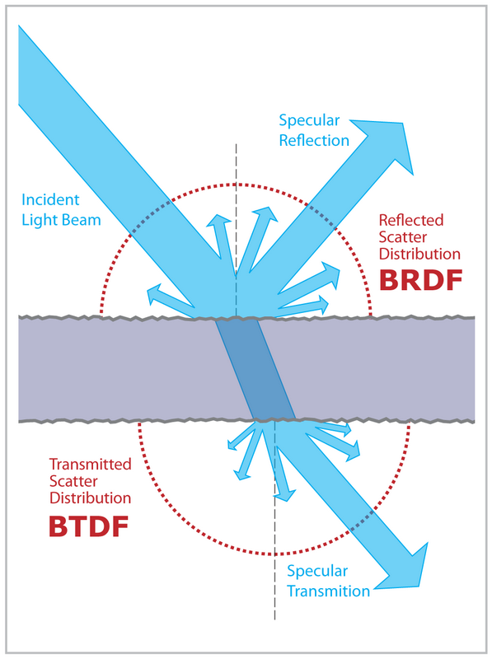
프리미티브와 교차 가속
프리미티브 인터페이스와 기하학적 프리미티브
- 기하구조를 가속기에 넣어 교차 테스트를 하기 위한 인터페이스
- 바운드박스, 교차, 세분화 기능
- Intersection 구조체에 교차점의 표면정보, Primitive, 변환정보 저장
- BSDF(양방향 산란 분포 함수)
= BRDF(반사) + BTDF(투과)

Slide 3
프리미티브와 교차 가속
1.1 기하학적 프리미티브
- 프리미티브 클래스를 상속받아 기하구조 구체화
- GeometricPrimitive::Intersect
Shape::Intersect 호출, Ray::maxt 갱신
1.2 TransformedPrimitive 물체 인스턴싱과 애니메이션 프리미티브
- Transform과 AnimatedTransform 으로 인스턴싱으로 메모리 절약
- Intersect 실행시 Ray를 로컬좌표로 옮겨 테스트 후 결과 월드변환

Slide 4
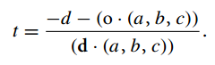
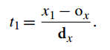
프리미티브와 교차 가속
2 집합체
- 레이 트레이싱의 비용을 줄이기 위한 목표
- GridAccel, KdTreeAccel, BVHAccel
2.1 광선-상자 교차
- Bbox에서 x,y,z 판에 대한 ray[min, max] 값을 구함
(x,y,z) [t_min,t_max]
o : ray origin
d : ray direction

Slide 5
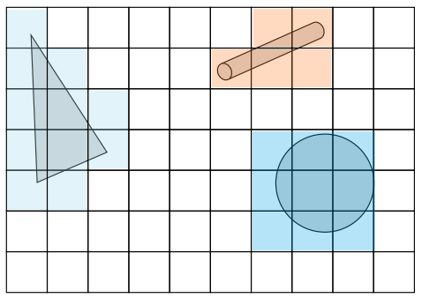
프리미티브와 교차 가속
3 격자 가속기
- 축 정렬된 균일한 크기의 육면체 (Voxel)
- voxel에 교차된 프리미티브 저장 후 ray와 각 voxel의 충돌 체크
- 장점 : 처음 충돌이 발견되면 바로 리턴. (BVH, KdTree 는 그렇지 않음)
- 단점 : 고르지 못한 분포에 성능이 취약

Slide 6
프리미티브와 교차 가속
3.1 생성
- voxel 생성시 충돌 가능한 프리미티브로 세분화 하는 방법
- ray 가 프리미티브를 저장한 voxel을 만났을때 세분화 하는 방법
- scene 에서 voxel 의 크기, 갯수 설정에 따라 메모리, 성능에 영향
- 복셀 배열을 직렬화 하여 저장 (캐시성능 향상)

Slide 7
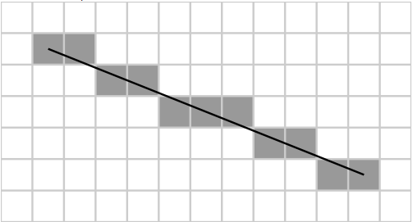
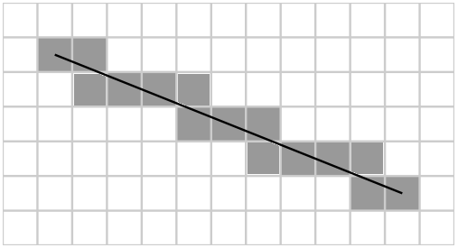
프리미티브와 교차 가속
3.2 횡단
- 광선과 격자의 경계상자에 대한 교차점을 찾아 시작점을 찾음
- Bresneham 알고리즘과 DDA 차이
- ray 진행방향으로 x,y,z 방향으로 교차점으로 NextCrossing을 구함
- voxel 사이 거리를 DeltaT 에 저장
- 다음 voxel 좌표 변화값을 Step에 저장
- 지연 세분화로 인한 멀티스레드에 대한 처리. (읽기-쓰기 뮤텍스)

Slide 8
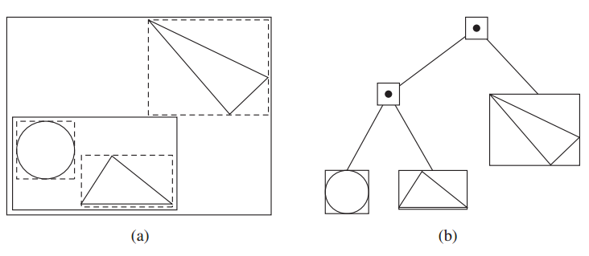
프리미티브와 교차 가속
4 경계 볼륨 계층(BOUNDING VOLUME HIERARCHIES)
- 2진 트리 구조, 내부노드 + 잎 노드 로 이루어짐
- 잎 노드에 각 하나의 프리미티브 저장
- 전체 노드 수 = 2n-1 개, n = 잎 노드, n-1 = 내부노드
- 잎 노드를 나누는 3가지 알고리즘

Slide 9
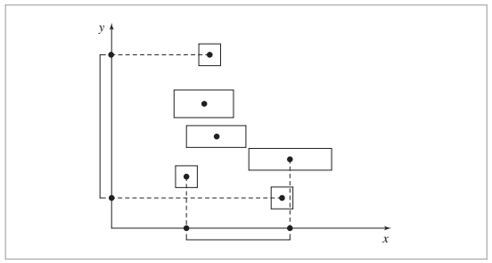
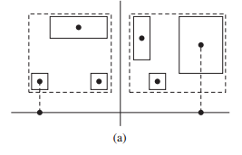
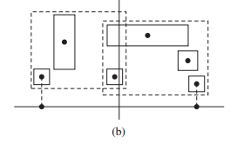
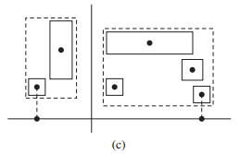
프리미티브와 교차 가속
4.1 BVH 생성
- 빌드 데이터를 저장하기 위한 배열초기화
- 프리미티브들을 재귀적으로 부분집합으로 나눠 트리 생성
- 가장 편차가 큰 분포를 가진 좌표축 기준으로 나눔
- 기준 좌표축에 순서대로 정렬된 프리미티브 배열을 구함
( 축 중간값 분할, 프리미티브 갯수 분할, 표면 면적 휴리스틱)

Slide 10
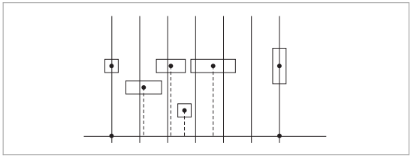
프리미티브와 교차 가속
4.2 표면 면적 휴리스틱(THE SURFACE AREA HEURISTIC)
- SAH 모델 : 표면적에 따른 ray 교차 비용을 추산해 최적 분할
- Greedy Algorithm 사용 (현 단계에서 최소비용 선택)
- 분할 축에 프리미티브 투사
- 버킷 경계를 따라 비용 계산, 최적 경계 선택

Slide 11
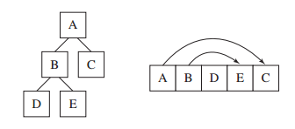
프리미티브와 교차 가속
4.3 횡단을 위한 간편한 BVH
- 노드를 1차 배열에 저장
- 구조체 크기를 32 byte로 맞춤 (캐시 크기 맞춤)
4.4 횡단
- 루트를 시작해 방문해야 할 자식 노드를 todo 배열에 저장
- todo 배열 현재 위치 인덱스를 todoOffset 에 저장
- 광선이 충돌하는 내부 노드는 모든 자식 노드를 횡단해야 함(거리)
- 분할 면에 대한 광선 방향 부호 사용
: 부호에 따라 왼쪽, 오른쪽 자식을 먼저 비교

Slide 12
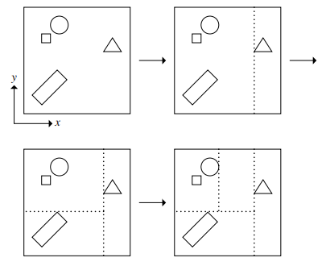
프리미티브와 교차 가속
5. KD 트리 가속기 (KD-TREE ACCELERATOR)
- BSP Tree 의 한 종류(KD Tree, Octree)
- 좌표 축에 수직으로 분할 (횡단과 트리 생성에 효율 )

Slide 13
프리미티브와 교차 가속
5.1 트리 표현
- 분할축 : x,y,z 중 어느 축을 기준으로 분할 했는지
- 분할위치 : 축에 분할 면 위치
- 자식 : 두 자식 노드에 접근하는 정보
- 8 Byte 크기에 표현
- 잎 노드: 플래그( 2bit ) + 프리미티브 갯수( 30bit ) + ID ( 32bit )
- 내부노드 : 분할축( 2bit ) + 자식 offset( 30bit ) + 경계 위치 ( 32bit )

Slide 14
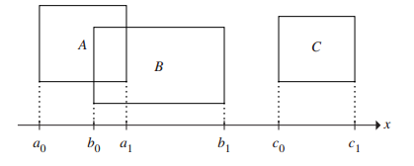
프리미티브와 교차 가속
5.2 트리 생성
- BVH 에서 사용된 SAH(표면적 휴리스틱) 분할 사용
- 가장 넓은 분포를 가진 좌표 축을 선택
- 선택된 축에 대한 경계 후보 설정( 바운드박스 양 경계면)
- 경계면으로 오름차순 정렬
- SAH 비용 계산 후 최적 경계면 선택

Slide 15
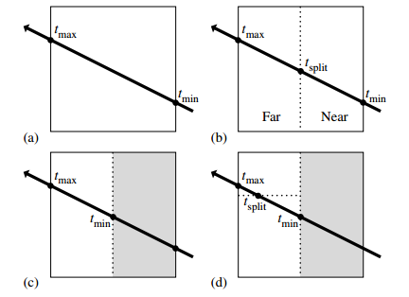
프리미티브와 교차 가속
5.3 횡단
- 경계면에 대한 Ray 방향을 바탕으로 Near, Far Child 노드 설정
- 가까운 자식 노드를 먼저 방문하도록 최적화

Slide 16
프리미티브와 교차 가속
6. 집합체 디버깅
- 각각의 가속기의 오류를 쉽게 찾아 수정하기 위함
6.1 집합체의 버그 찾기
- 임의의 광선을 임의의 숫자만큼 생성해 Trace 비교
- 교차점 불일치가 발견되면 보고
6.2 집합체의 버그 수정
- 횡단 코드의 버그, 가속기 생성 코드의 버그
6.3 집합체의 성능 버그
- Nan 부동소수로 인한 ray 교차 테스트

